Slide 1
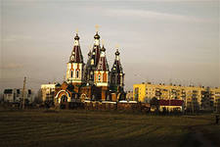
Мой город - моя Отрада! Автор: Рогалева Эвелина Николаевна

Slide 2
Герб города Отрадного является официальным символом города Отрадного. Геральдическое описание герба города Оградного гласит: «В лазоревом (синем, голубом) поле золотая приставная лестница о четырех ступенях, поставленная на оконечность. волнисто пересеченную золотом и черным, и сопровождаемая по сторонам двумя золотыми огнями». Золотые огни, сопровождающие по двум сторонам лестницу указывают на богатство недр окрестностей города нефтью и горючими газами

Slide 3
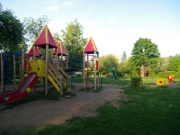
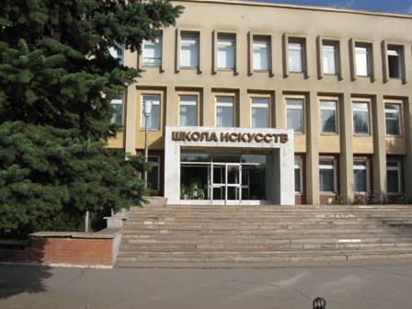
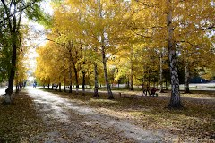
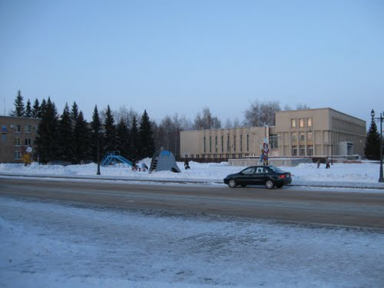
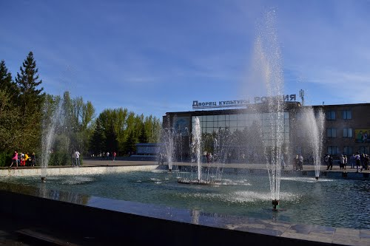

Slide 4
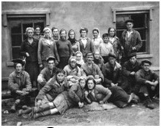
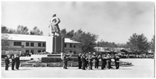
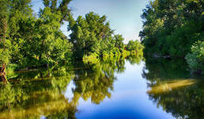
Свое название город унаследовал от крохотной деревушки Отрадное из 10 дворов, которая весной 1920 года была основана выходцами из соседнего села Черновка на берегу реки Большой Кинель. Существует легенда, что для разметки нового населенного пункта сюда прислали бузулукского землемера Степана Фроловича Бокова. Перед началом работ он вышел на берег реки Большой Кинель, осмотрел окрестности и произнес: «Красота-то какая! Тишина, покой… Прямо отрада!». «Отрада, отрада!» - подхватили мужики. Вот так маленькая деревушка, прилепившаяся к речному берегу, и получила свое название.

Slide 5
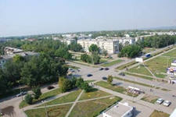
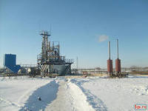
История возникновения города Отрадный - это история открытия и развития Мухановского месторождения нефти. Первые поселенцы-строители прибыли в 1946 году и стали строить сборно-щитовые дома для нефтяников.
Нефтяники и буровики, заложившие промысел, строители, поставившие первые дома, по сути, и стали основателями будущего города.
В 1953 году развернулись большие строительные работы, уже через год план застройки посёлка нефтяников был скорректирован с учетом того, что в перспективе здесь будет город.

Slide 6
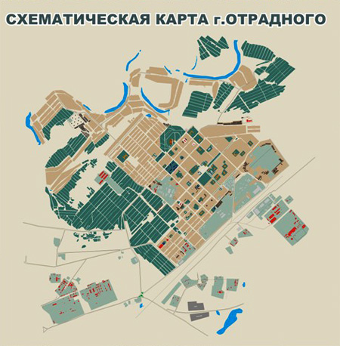
.
Отрадный расположен в 100 километрах к востоку от областного центра. Год образования – 1956. Площадь – 27, 8 кв. км. Население - 54 тыс. человек.
С областным центром город сообщается железной дорогой и двумя автомагистралями, ближайшая железнодорожная станция - Новоотрадная.
Основные реки – Большой Кинель.

Slide 7
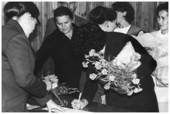
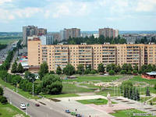
Строить надо было быстро и всё сразу: жильё, дороги, промышленные, социальные и культурные объекты. Вся армия строителей (численностью до 4-х тысяч человек) обустраивала нефтяные месторождения.
С января 1955 года начинается регистрация актов гражданского состояния в Отрадненском поселковом Совете. В этот год произведено 344 записи акта о рождении, 151 о заключении брака.
Отдел ЗАГС активно сотрудничает с организациями и учреждениями города, со средствами массовой информации, где публикуются разъяснения семейного законодательства, информации о проводимых мероприятиях, освещается деятельность отдела ЗАГС по всем направлениям.
И, как отметила Глава городского округа Отрадный Нина Михайловна Вишнякова: «Сегодня мы радушно открываем двери для всех, кто готов сотрудничать с нами и кто готов полюбить наш город так, как любим его мы».

Slide 8
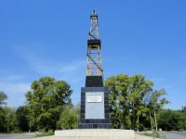
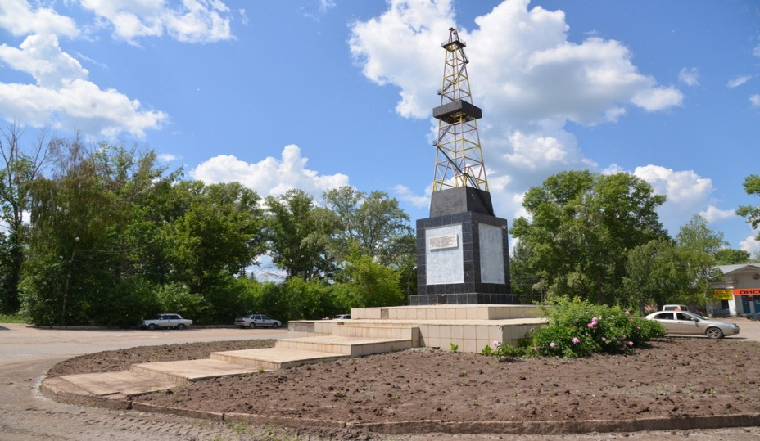
1 мая 1956 года на праздничной демонстрации был оглашён Указ Президиума Верховного Совета РСФСР о переименовании рабочего посёлка нефтяников в город Отрадный районного подчинения.
На улице Нефтяников размещались конторы нефтегазодобывающего управления, отдела рабочего снабжения, первого медпункта, отделения связи. Здесь была построена первая площадь города, первая школа, клуб нефтяников, а в 1956 году был установлен памятник вождю мирового пролетариата Владимиру Ильичу Ленину. Со временем памятник был демонтирован, на его месте поставили макет буровой мышки в честь первооткрывателей Мухановской нефти.

Slide 9
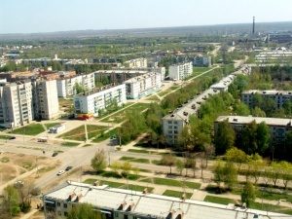
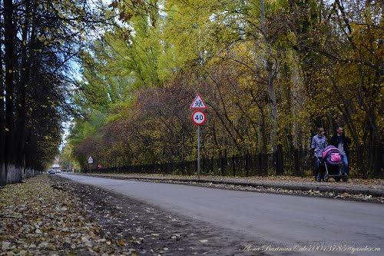
Отрадный является самым благоустроенным городом Самарской области. Такое звание он получал уже четыре раза (в том числе и в 2013 году). Здесь прекрасные дороги, чистые улицы, зеленые скверы, живописные парки и свежий воздух. И это, несмотря на то, что Отрадный уже давно является нефтяной столицей Поволжья.

Slide 10
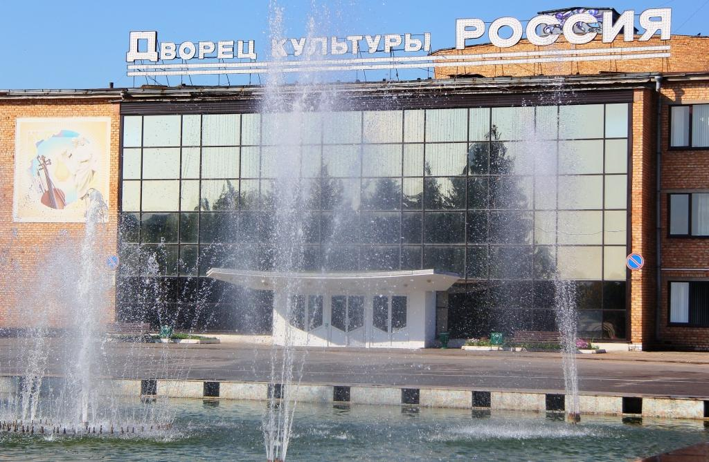
Улица Первомайская своё название получила 1 мая 1947 года, когда с Мухановского нефтепромысла страна получила первый эшелон нефти. Со временем на этой улице вырос прекрасный Дворец культуры «Россия».

Slide 11
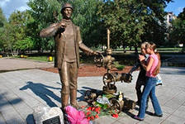
В настоящее время на территории Самарской области открыто около 400 месторождений нефти. До сих пор вся территория Самарской области геологически перспективна на поиски залежей нефти и газа. Сегодня обьемы нефтедобычи составляют порядка 11 млн. тонн ежегодно.
На улице Первомайской установлен памятник в честь 75 летия начала промышленной добычи нефти в Самарской области.

Slide 12
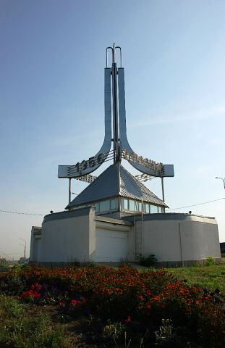
При въезде в город установлен символ города «Нефтяная вышка».

Slide 13
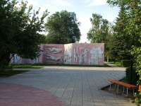
В городе Отрадном установлен Мемориал героям Великой Отечественной Войны и памятник героям безвести пропавшим.

Slide 14
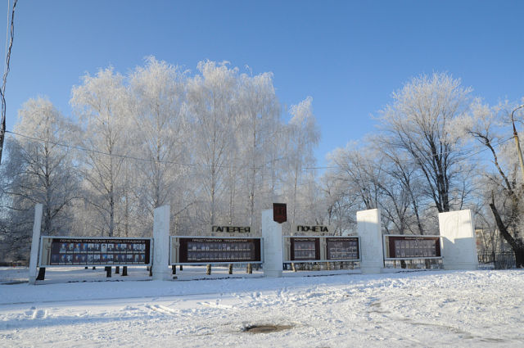
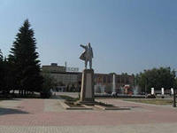
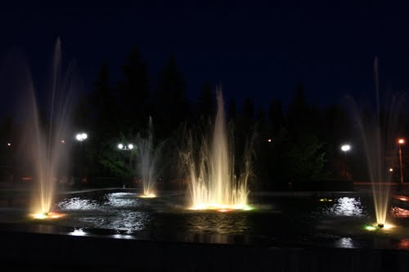
Площадь города украшает красивый фонтан и памятник В. И. Ленина и Галерея почета

Slide 15
Город украшают 2 парка культуры и отдыха

Slide 16
Знаменит город и выдающимися людьми, в честь них названы улицы города

Slide 17
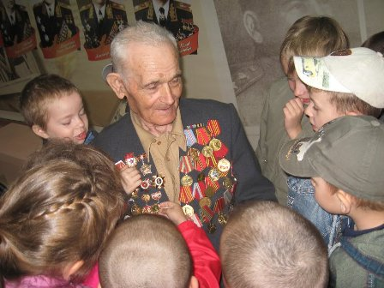
Музей истории города Отрадного Самарской области находится на улице Первомайской, дом 28. Это здание Дворца культуры «Россия». Открытие музея истории города Отрадного состоялось в 2000 году, чему предшествовала большая работа по сбору экспонатов – жители города несли документы, фотографии, предметы быта. В результате открылись три зала – «Зал боевой славы», «Зал промышленности» и «Летопись города». Зал промышленности посвящён добыче первой нефти на местном Мухановском месторождении, благодаря которой и появился этот город. Музейные экспонаты рассказывают о строении нефтяной скважины и трудовых буднях нефтяников -первопроходцев.
При музее истории города Отрадного открыт туристко - краеведческий клуб «Прометей», участники которого одержали много побед в различных областных соревнованиях по туризму, краеведческих викторинах и конкурсах. Также здесь функционируют Клуб и Совет друзей музея, членами которых являются известные люди города – бывшие руководители и ведущие специалисты городских предприятий, они ведут большую воспитательную работу среди школьников. Они проводят встречи, уроки памяти и мужества, экскурсии, пресс-конференции. Основной задачей музея является патриотическое воспитание молодёжи, он осуществляет связь времён и поколений, поддерживает гордость и любовь к родному городу.

Slide 18
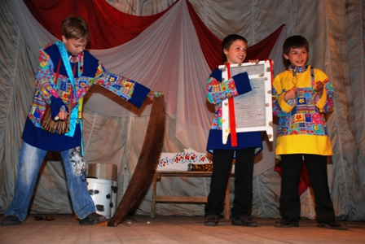
С 1957 года из маленькой музыкальной школы с 50 учениками и 5 преподавателями школа выросла в многопрофильное учреждение художественного образования детей и в социокультурный центр городского округа Отрадный, в котором обучаются 760 детей от трёх до семнадцати лет и работают 46 преподавателей.
Чтобы распознать и взрастить удивительные ростки детской одарённости, Детская школа искусств проявляет большую заботу и оказывает поддержку своим будущим «звездочкам». Ежегодно юные музыканты, художники, хореографы становятся обладателями городских, губернаторских премий для одарённых детей и подростков, стипендиатами Министерства культуры Российской Федерации, лауреатами Международных, Всероссийских, золотые, серебряные и бронзовые медалисты Дельфийских игр России и стран СНГ. В «Золотую книгу» «Имена молодых дарований Самарской области» внесены имена Евгения Долгова и Рафаэля Сапукова. Победителем конкурса «Молодые дарования России» в номинации «Лучший учащийся Детской школы искусств Российской Федерации» стал Сапуков Р., а его преподаватель Бердникова Г.Н. Лауреатом в номинации «Лучший преподаватель Детской школы искусств».
Отрадненская школа искусств ныне занимает заметное место в региональной культуре Самарской области и России.

Slide 19
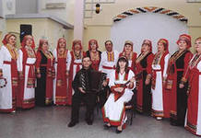
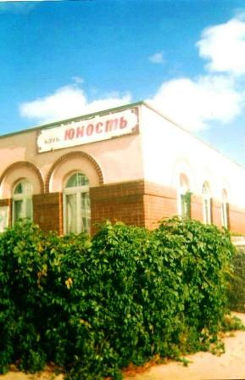
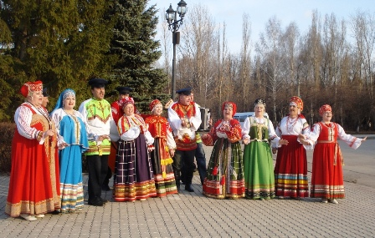
Муниципальное бюджетное учреждение культуры «Клуб «Юность» было основано в 1958 году, это одно из первых учреждений культуры города Отрадного.
В 1987 году было построено новое здание Клуба «Юность» по ул.Советской, 88А.
Основными видами деятельности учреждения являются организация досуга населения городского округа Отрадный, создание творческих коллективов и объединений.

Slide 20
Отрадный - Спортград

Slide 22
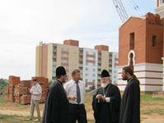
Отрадный - город Православный.

Slide 23
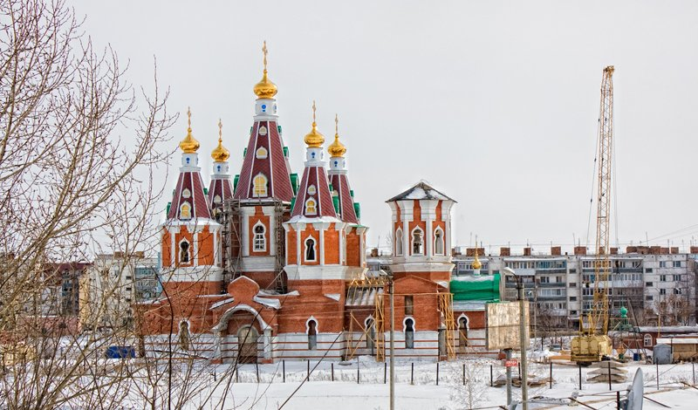
Храм в честь великомученика и целителя Пантелеимона Настоятель храма — иерей Закинов Александр Александрович

Slide 24
Храм в честь Рождества Пресвятой Богородицы Принадлежность: Русская Православная Церковь, Самарская митрополия, Отрадненская епархия Ключарь - иерей Полянский Григорий Владимирович.

Slide 25
Храм в честь Рождества Христова

Slide 26
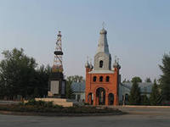
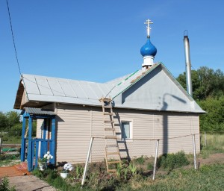
По воскресениям вечером православные спешат на особые Великопостные Богослужения – Пассии, что в переводе означает «Страдания», службы, которые являются одними из самых любимых Великопостных богослужений.
Пассии производят глубокое впечатление на верующих. Своим внутренним содержанием они доставляют молящимся высокое духовное утешение и назидание.Смысл и слова молитв, евангельских слов являются основными в этом богослужении, а присутствующие на Пассии прихожане еще и еще раз задумываются о свой жизни, раскаиваются во грехах. Пассия в Храме Рождества Христова п. Волжский.

